Slide 1
Werkzeuge für Physiker - Tools for Physics
Technisches Zeichnen – Technical Drawings
Thorsten Feldmann

Slide 2
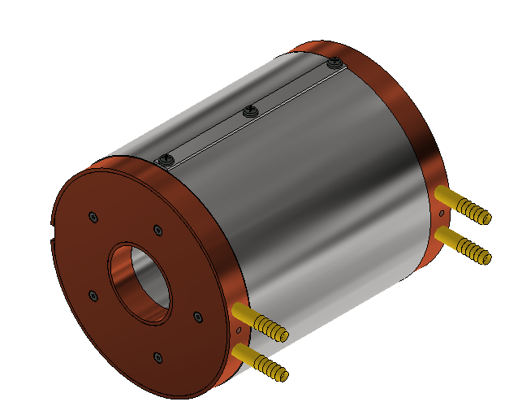
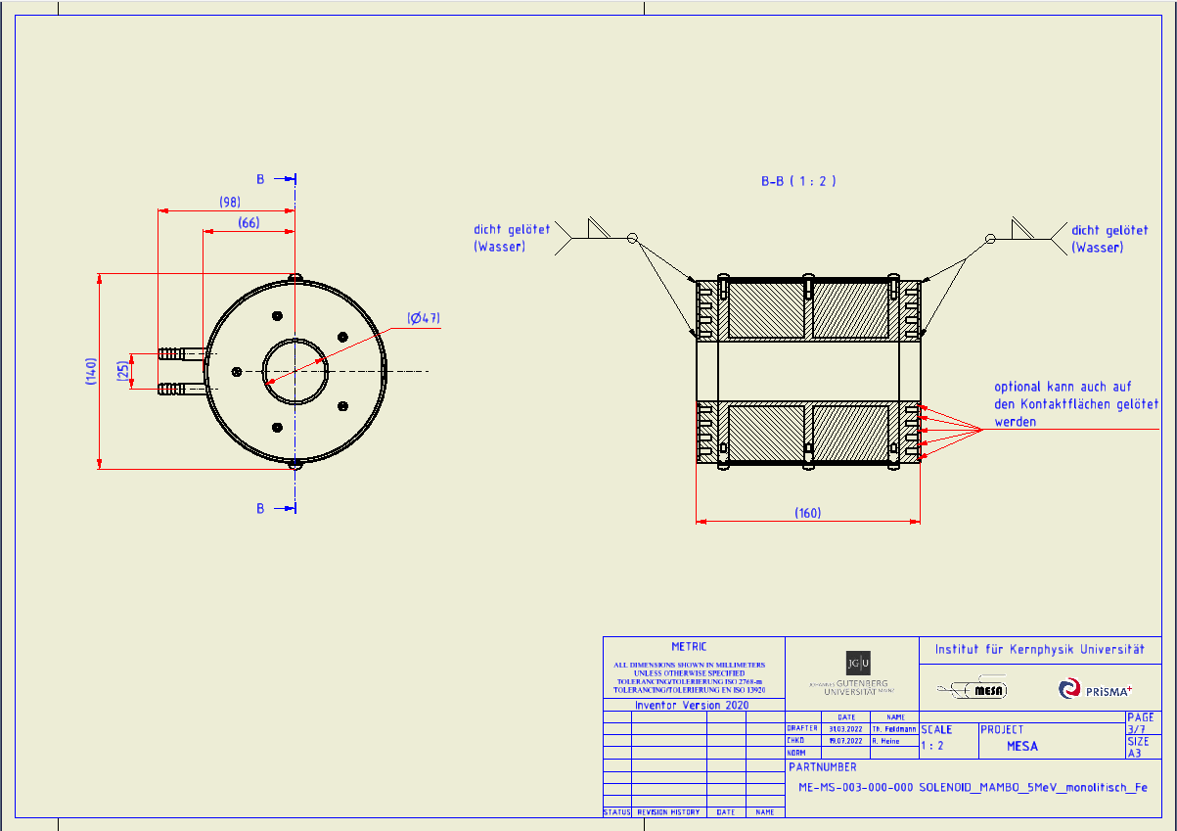
Motivation
Bedeutung einer technischen Zeichnung
Verstehen des Prozesses vom 3D-CAD Teil bis zur technischen Zeichnung
Fertigungsgerechte Bemaßung für Werkstätten (intern) und Lieferanten
Erstellung einer Zeichnung nach technischen Vorgaben
Verbesserung der Kommunikation zwischen den Fachbereichen

Slide 3
Bedeutung der technischen Zeichnung
Bei der konventionellen Auftragsabwicklung ist die technische Zeichnung
als Informationsträger „das Verständigungsmittel“ zwischen den einzelnen
Fachbereichen.
Sie enthält alle notwendigen Angaben über Abmessungen, Toleranzen,
Oberflächengüten, Werkstoffe, etc., so daß das Werkstück ohne größere
Rückfragen gefertigt werden kann.
Technische Zeichnungen und Stücklisten sind die Grundlagen der
technischen Produktdokumenation.
Notes:
Fachbereiche: Konstruktion, Arbeitsvorbereitung, Fertigung und Werkstätten (TBM, TBV, TBB)

Slide 4
Bedeutung der technischen Zeichnung
Sowohl beim manuellen als auch beim rechnergestüzten Konstruieren müssen die Regeln des technischen Zeichnens zu Grunde gelegt werden um Unklarheiten oder Fehlinterpretationen zu vermeiden!
Notes:
Hinweise auf frühere Zeichnungsmittel wie Zeichenbrett, Tuschestift, Kratzer usw.

Slide 5
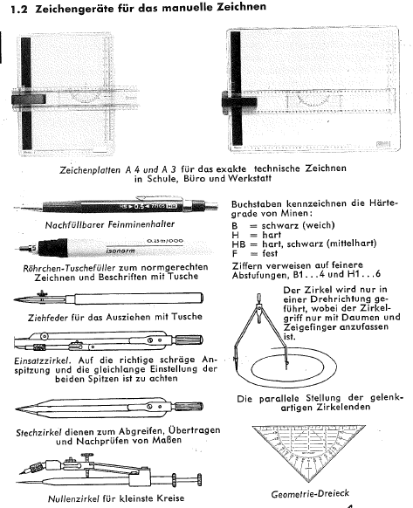
Zeichnungsmittel
Manuelles Zeichnen
- Zeichenplatten
- Tuschefüller
- Feinminenhaler (Minenbleistift)
- Zirkel
- Geo-Dreieck
Notes:
Hinweise auf frühere Zeichnungsmittel wie Zeichenbrett, Tuschestift, Kratzer usw.

Slide 6
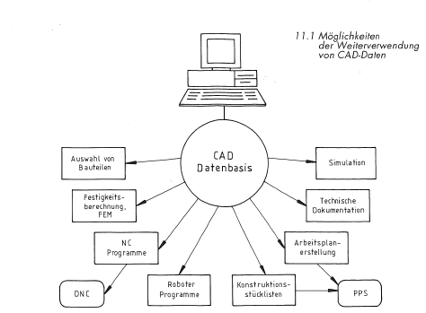
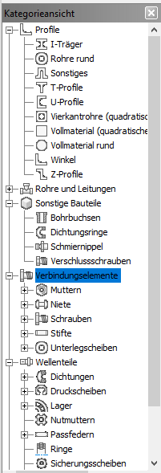
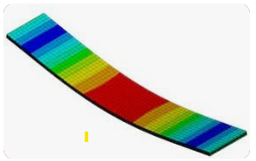
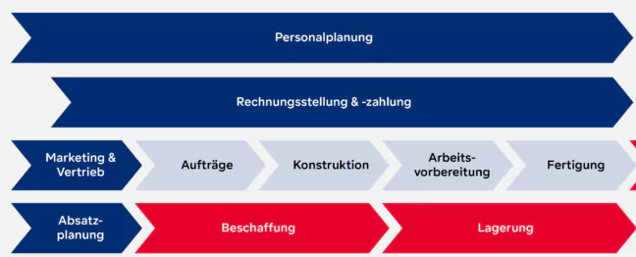
Zeichnungsmittel - CAD
computergestütztes Zeichnen
- Bibliotheken
Belastungsanalyse
- CNC-Programmierung
Stücklistenerstellung
Produktionsplanung
Technische Dokumentation
Simulation
https://gfycat.com/aptadmiredisabellineshrike
z.B.: Schweißroboter
Notes:
Computer Aided Drawing - computergestütztes Zeichnen
Das rechnergestützte Konstruieren bietet die Möglichkeit der intergrierten Datenverarbeitung in allen Produktionsbereichen eines Unternehmens.
Voraussetzung dafür ist das rechnerinterne Produktmodell (Inventor, VAULT,

Slide 7
Anwendungsbeispiele für Linienarten
Notes:
Nur das man es mal gehört hat… Heut zu Tage sind die Vorgaben für Linienstärken und Linien in den CAD Anwendungen hinterlegt!

Slide 8
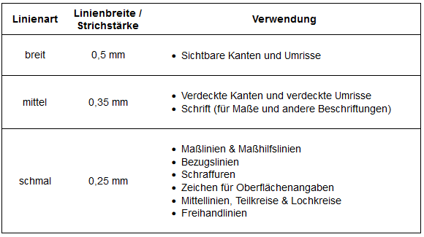
Die Linien und Linienstärken
Linienbreite für Zeichnungsformate A4 bis A2
Notes:
Bei den Formaten A4 bis A2 kann man in technischen Zeichnungen zwischen der Liniengruppe 0,7 und 0,5 frei wählen. Es ist jedoch empfehlenswert die Liniengruppe DIN 15 - 0,5 zu verwenden. Die Basislinie hat hier die Strichstärke 0,5mm und gilt dabei als die "breite" Linie. Die anderen Linienbreiten orientieren sich daran: Mittlere Linien mit Strichstärke 0,35mm, schmale Linien mit 0,25mm.

Slide 9
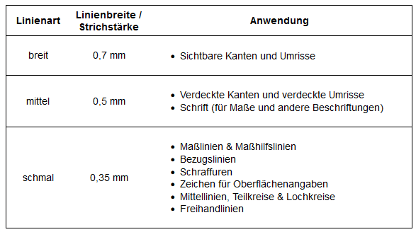
Die Linien und Linienstärken
Linienbreite für Zeichnungsformate A1 und A0
Notes:
Für die Zeichnungsformate DIN A1 und A0 ist die Verwendung der Liniengruppe 0,7 in technischen Zeichnungen nach DIN 15 vorgeschrieben.

Slide 10
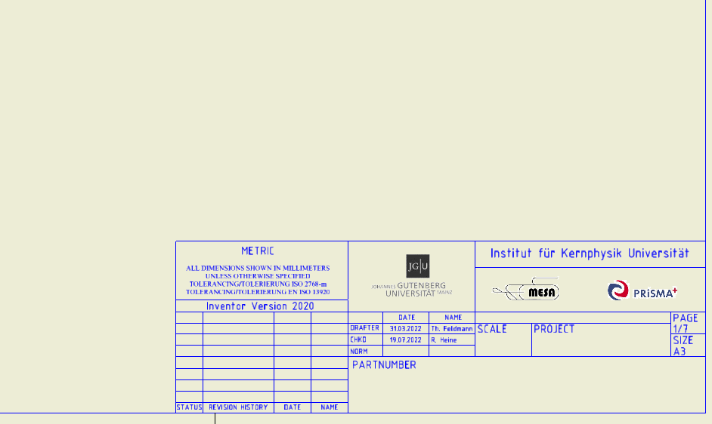
Beispiel eines Zeichnungsrahmen & -kopf
Welche Informationen finde ich hier?
Bemaßungs-/
Tollerierunginformationen
Verantwortliche
Datum
Projekteintrag
Seiten-informationen
Revision History
Block
Teile- bzw Zeichnungsnr

Slide 11
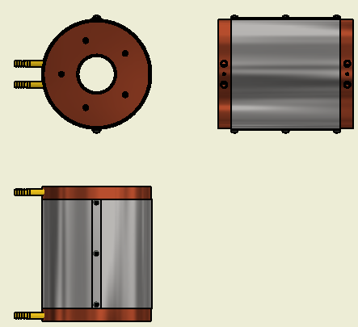
Das „Klappen“ von Bauteilen
Notes:
Wie sieht das Ganze in der Praxis aus!? Wenn wir ein Bauteil haben…

Slide 12
Ansichten auf einer Zeichnung
„STANDARD“
„AMERIKANISCH“

Slide 13
Ansichten auf einer Zeichnung
Zum besseren Verständnis und der Übersichtligkeit einer Zeichnung gilt!
“So wenige Ansichten wie möglich, so viele wie nötig.”
Notes:
d.h. wir können auch mit Schnitten ein Bauteil darstellen um die Seite nicht mit Informationen „vollzustopfen“!

Slide 14
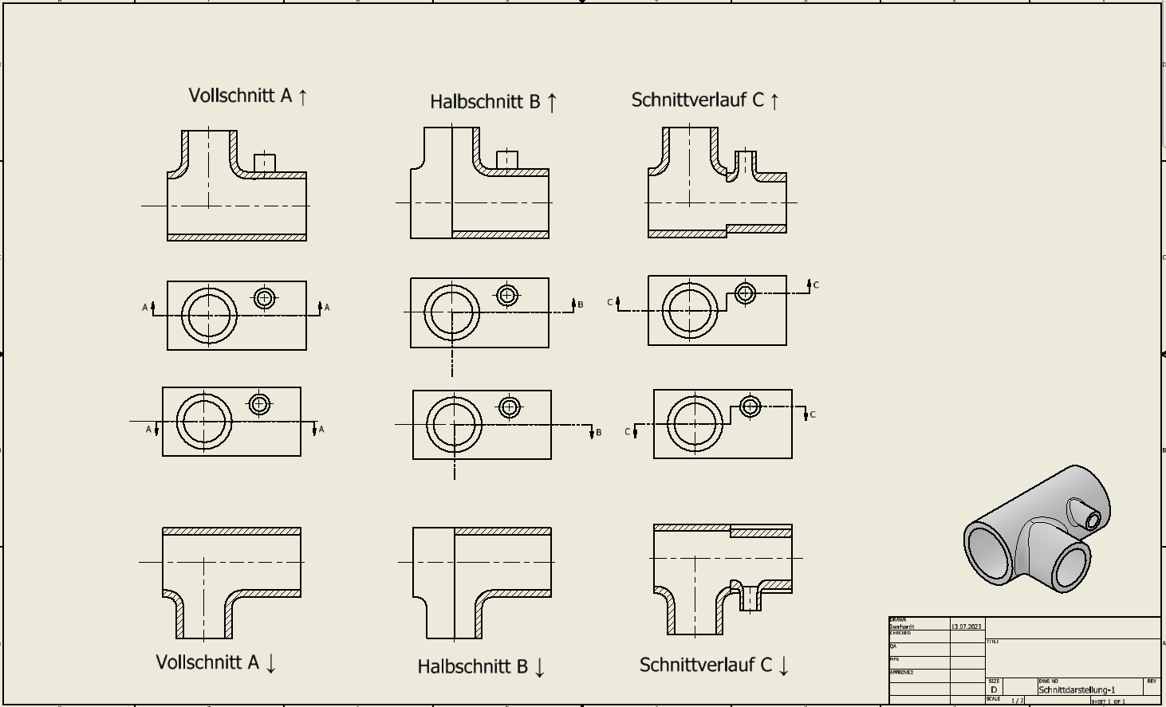
Darstellung von Schnitten

Slide 15
Darstellung von Gewinden

Slide 16
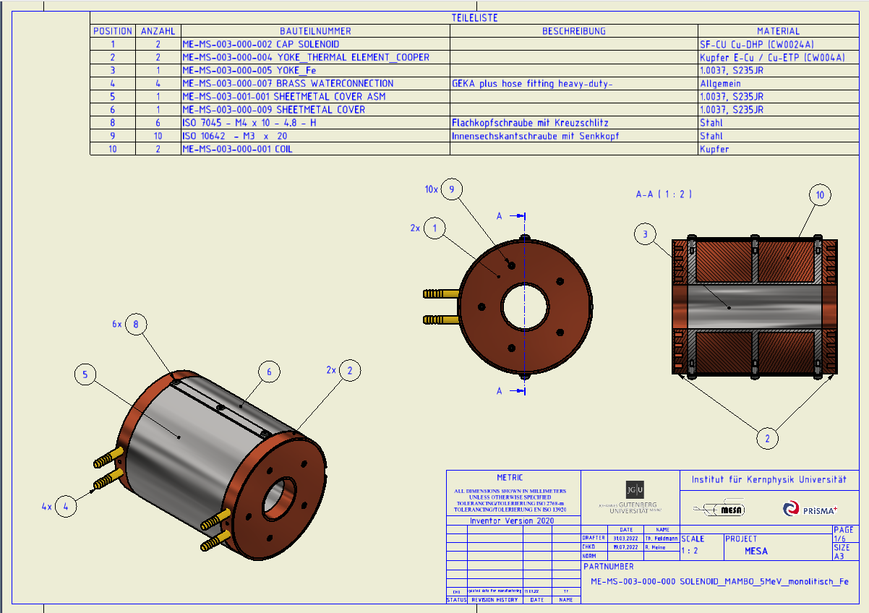
Lesen einer Gruppenzeichnung mit Stückliste
Stückliste kann mit zusätzlichen
Informationen erweitert werden
Notes:
Gewicht, Lieferanten, Lieferanten Teil,-DWG Nummern

Slide 17
Bemaßungsmethoden
Bevorzugt für
Werkstattaufträge

Slide 18
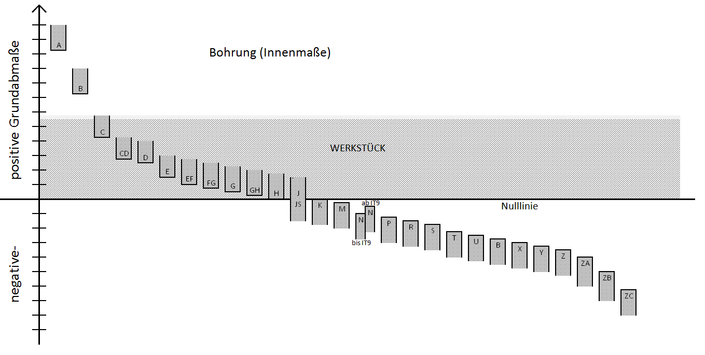
Passungen / Fertigungstoleranzen (DIN 7157)
Teile sollen zusammenpassen, z.B. Welle und Bohrung.
In der Werkstatt meist Genaugkeit bis H7 erreichbar (1/100 mm)
Grundgenauigkeit auf Zeichnung und ggf. Abweichungen dazu an einzelnen Maßen angeben.
Nur dort hohe Genauigkeit verlangen, wo wichtig. Spart Zeit und Geld.
https://de.wikipedia.org/wiki/Passung

Slide 19
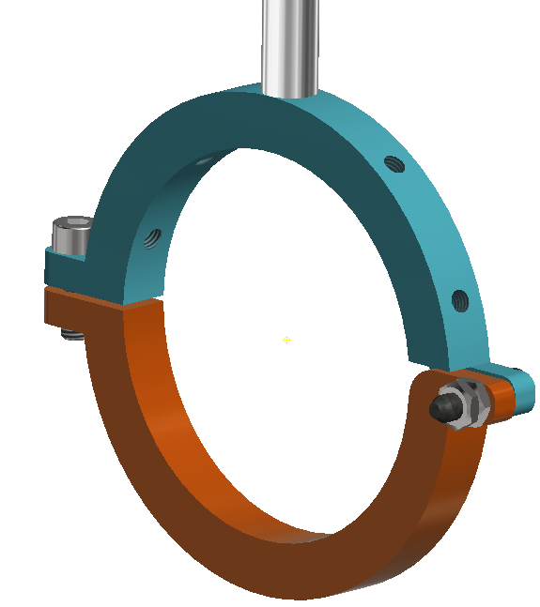
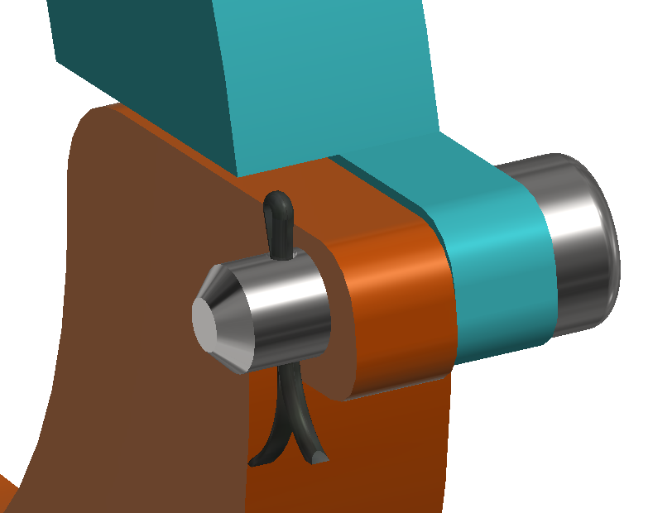
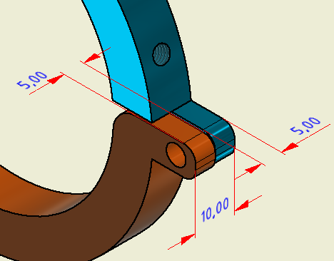
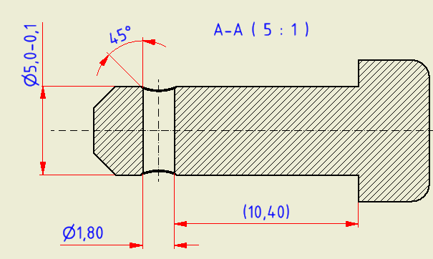
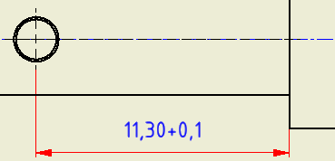
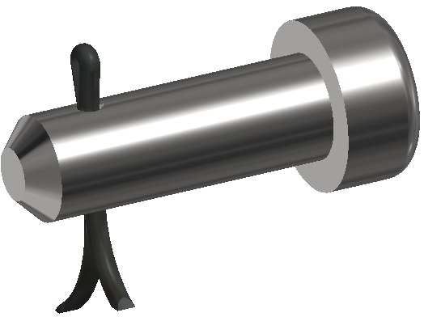
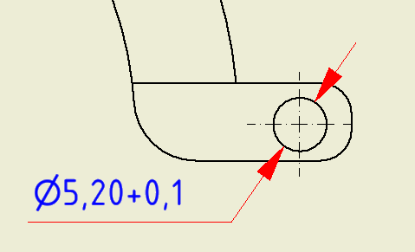
Beispiel zu Passungen
Bohrung min. = 5,2mm
Bolzen max. = 5,0mm
Spiel min. = 0,2mm
Bohrung max. = 5,3mm
Bolzen min. = 4,9mm
Spiel max. = 0,4mm
Abstand Bohrungsmitte zum Kopf
minus halbe Bohrung = Spiel
Spiel min. 11,3mm – 0,9mm = 10,4mm
Spiel max. 11,4mm – 0,9mm = 10,5mm
min Bohrungsdurchmesser = Bolzen +0,2

Slide 20
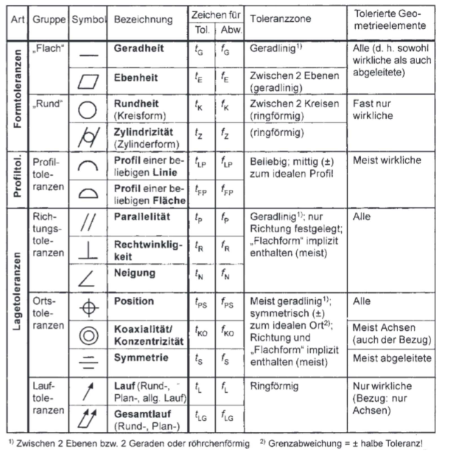
Form- & Lagetoleranzen (DIN ISO 1101)
Notes:
Bedeutung: Eine Formtoleranz (form tolerance) soll dafür sorgen, dass ein Geometrie-
element von der gedachten Idealform nur innerhalb bestimmter Grenzen abweichen darf,
z. B. dass eine Blechkante, die als Anschlag dient, hinreichend gerade ist oder dass ein
Wälzlagersitz hinreichend kreiszylindrisch ist. Solange wir nach dem Unabhängigkeits-
prinzip (s. Kap. 1.4.2) arbeiten, bedingt die Maßtoleranz des Formelements keine Ein-
schränkung von Formabweichungen. Geometrieelemente, deren Funktion eine bestimmte
Formgenauigkeit erfordert, müssen daher mit einer entsprechenden Formtoleranzangabe
versehen werden. Bei Gültigkeit der Hüllbedingung (einzeln eingetragen mittels Ⓔ,
s. Kap. 1.4.3, oder generell beim Hüllprinzip, Kap. 1.4.4) dürfen zwar Formabweichungen
den Betrag der Maßtoleranz nicht überschreiten, können ihn aber erreichen. Soweit diese
Abweichungen für die Einhaltung der Funktion des Geometrieelements zu groß sind,
muss zusätzlich zur Maßtoleranz eine engere Formtoleranz eingetragen werden

Slide 21
FRAGEN & ANTWORTEN
Vielen Dank für Ihre Aufmerksamkeit!
Notes:
Führung durch die Werkstatt…

